Slide 1
Podstawy tworzenia dostępnych cyfrowo treści na stronach www
Wydział Dostępności Cyfrowej
Centrum Rozwoju Kompetencji Cyfrowych
Ministerstwo Cyfryzacji

Slide 2
Plan szkolenia
Wprowadzenie do idei dostępności;
Ustawa o dostępności cyfrowej w kilku słowach;
Kilka słów o specyfikacji WCAG 2.1;
Najważniejsze aspekty dostępności treści dla redaktorów.

Slide 3
Czym jest dostępność cyfrowa?

Slide 4
Czym jest dostępność cyfrowa?
Przyjazność dla osób z niepełnosprawnościami
Dzięki dostępności cyfrowej z serwisów internetowych i aplikacji mobilnych mogą wygodnie korzystać osoby z niepełnosprawnościami.
Obowiązek i szansa dla podmiotów publicznych
Dostępność cyfrowa to obowiązek prawny, ale też szansa na dotarcie do wszystkich użytkowników, w tym osób z niepełnosprawnościami.

Slide 5
Dostępność cyfrowa to
Dostęp
pełny,
samodzielny, wygodny i efektywny,
bezpieczny.

Slide 6
Kto i jak korzysta z dostępności cyfrowej?

Slide 7
Kto i jak korzysta z dostępności cyfrowej?
Nie ma jednej, spójnej grupy: osoby z niepełnosprawnością.
Nawet w podziale na dane rodzaje niepełnosprawności użytkownicy mocno różnią się między sobą i korzystają z różnych rozwiązań.

Slide 8
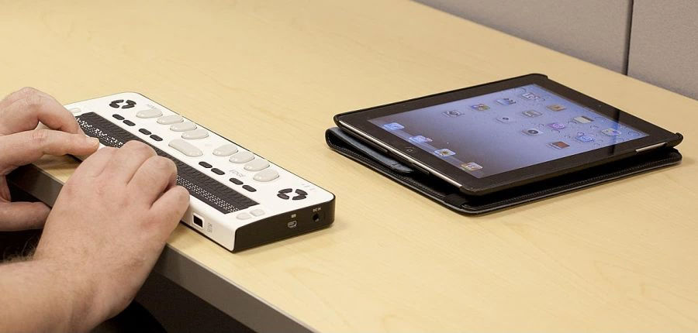
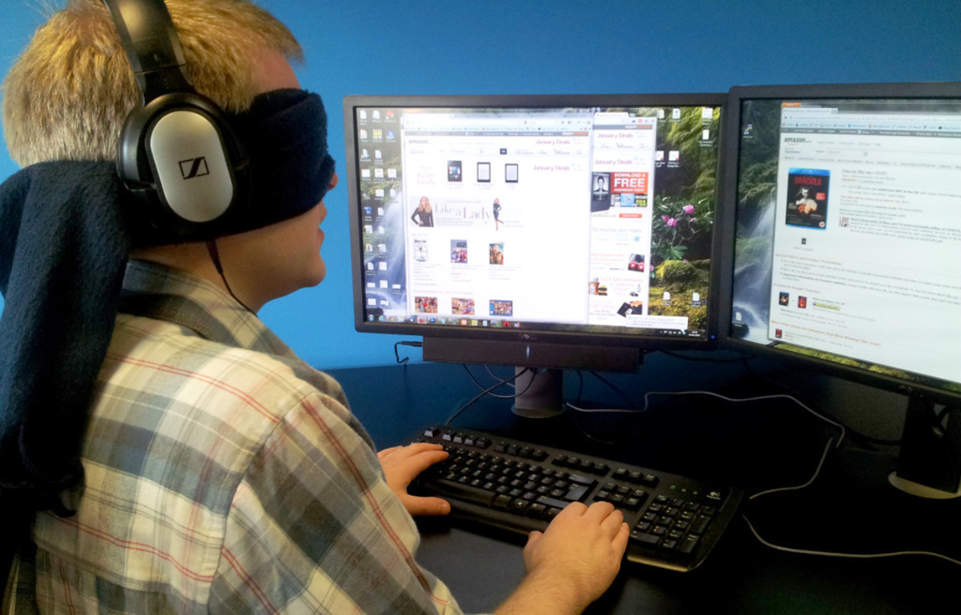
Osoby niewidome
najbardziej „oczywista” grupa osób potrzebujących dostępności cyfrowej;
rozwiązania dla nich nie zawsze są tak „oczywiste” jak mogłoby się wydawać.

Slide 9
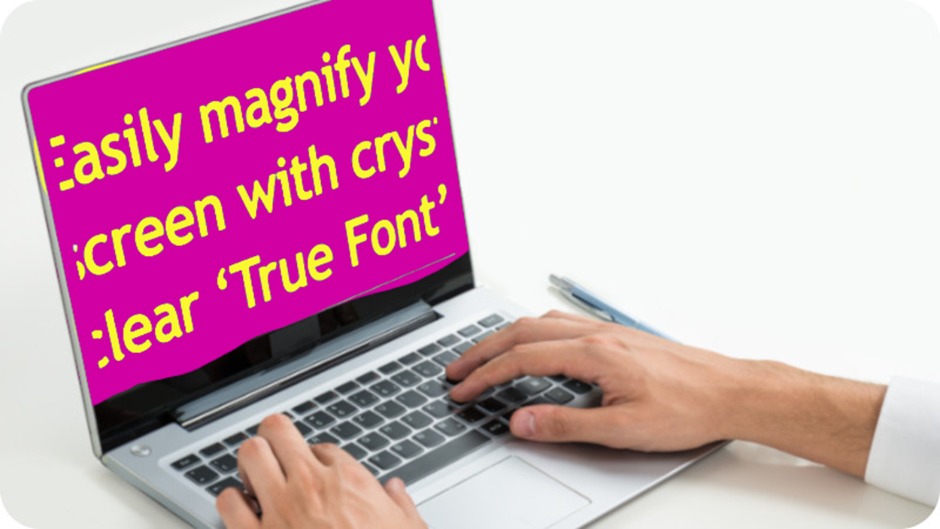
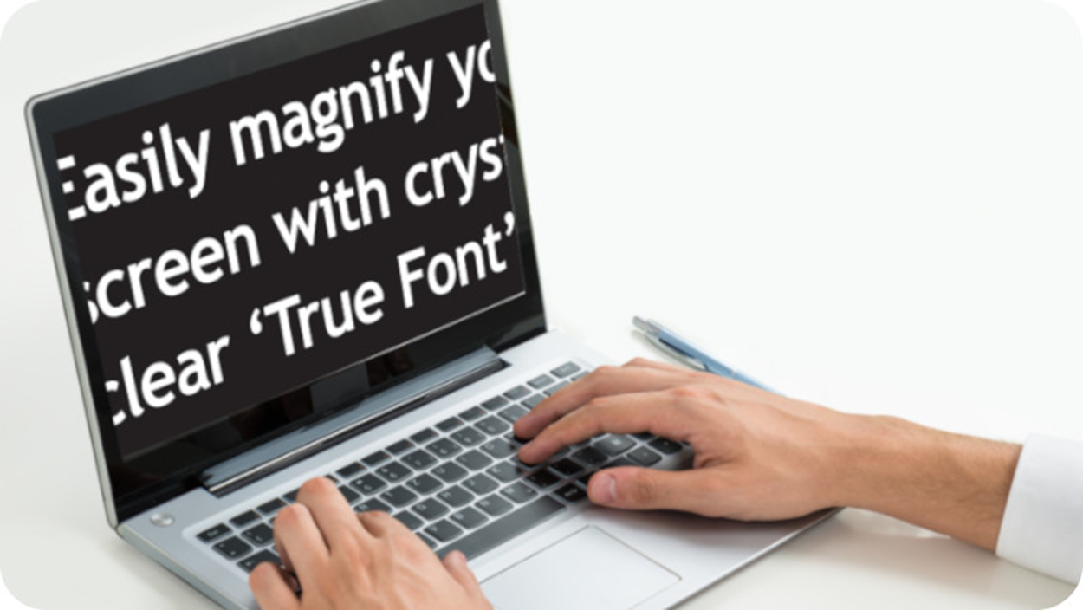
Osoby słabowidzące
„oczywista” grupa osób potrzebujących dostępności cyfrowej;
ich potrzeby nie są jednak zazwyczaj dobrze rozumiane.

Slide 10
Osoby słabosłyszące
„oczywista” grupa osób potrzebujących dostępności cyfrowej;
ich potrzeby są zazwyczaj nieźle rozumiane.

Slide 11
Osoby niesłyszące/Głusi
„zapominana” grupa osób potrzebujących dostępności cyfrowej;
ich potrzeby są zazwyczaj lekceważone lub błędnie zrównywanie z potrzebami osób słabosłyszących.

Slide 12
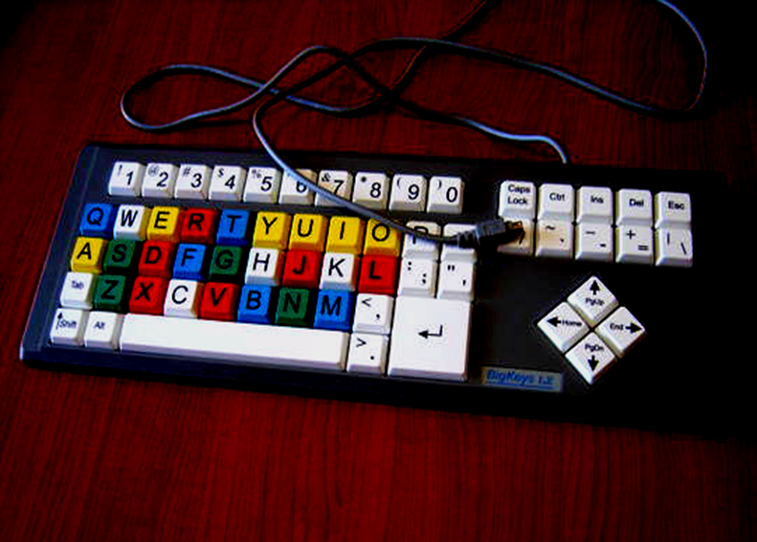
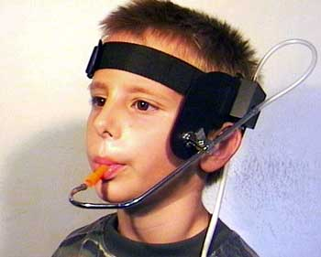
Osoby z niepełnosprawnością ruchową
w kontekście architektury ich potrzeby są zrozumiałe, przy cyfrowych rozwiązaniach bywa różnie;
nawigują samą myszką, samą klawiaturą, głosowo, ruchem gałek ocznych lub nawet oddechem.

Slide 13
Inni użytkownicy, którzy korzystają z dostępności cyfrowej
osoby z zaburzeniami postrzegania kolorów;
osoby z zaburzeniami poznawczymi;
osoby z dysleksją;
osoby z depresją;
osoby z podstawowym wykształceniem;
osoby nieposługujące się biegle językiem polskim;
seniorzy.

Slide 14
Ustawa z dnia 4 kwietnia 2019 r. o dostępności cyfrowej stron internetowych i aplikacji mobilnych podmiotów publicznych

Slide 15
Kontekst regulacji 1/2
Dyrektywa Parlamentu Europejskiego i Rady (UE) 2016/2102 z dnia 26 października 2016 r. w sprawie dostępności stron internetowych i mobilnych aplikacji organów sektora publicznego;
Uchwała Rady Ministrów z dnia 17 lipca 2018 r. w sprawie ustanowienia Rządowego Programu Dostępność Plus;
Ustawa z dnia 19 lipca 2019 r. o zapewnianiu dostępności osobom ze szczególnymi potrzebami;

Slide 16
Kontekst regulacji 2/2
realizacja postanowień Konwencji o prawach osób niepełnosprawnych z dnia 13 grudnia 2006 r., ratyfikowanej przez Polskę w dniu 6 września 2012 r.;
rozporządzenie Rady Ministrów z dnia 12 kwietnia 2012 r. w sprawie Krajowych Ram Interoperacyjności (…) ustawy o informatyzacji podmiotów realizujących zadania publiczne.

Slide 17
Kogo dotyczy — zakres
Podmioty publiczne:
jednostki sektora finansów publicznych;
państwowe jednostki organizacyjne bez osobowości prawnej;
osoby prawne, które zaspokajają potrzeby o charakterze powszechnym: finansowane ze środków publicznych w ponad 50%, lub z ponad połową udziałów albo akcji, lub nadzorem nad organem zarządzającym, lub z prawem do powoływania ponad połowy składu organu nadzorczego lub zarządzającego;
związki tych podmiotów;
niektóre organizacje pozarządowe.

Slide 18
Kogo dotyczy — przykładowe podmioty
ministerstwa;
szkoły publiczne;
biblioteki publiczne;
szpitale i przychodnie;
urzędy miast, gmin, województw;
uczelnie publiczne;
ośrodki pomocy społecznej;
domy kultury;
zakłady karne;
instytucje typu ZUS, KRUS, NFZ;
NGO, które prowadzą działalność na rzecz ochrony i promocji zdrowia osób niepełnosprawnych i seniorów.

Slide 19
Kogo nie dotyczy
Ustawa nie dotyczy dostawców usług medialnych, o których mowa w ustawie o radiofonii i telewizji.

Slide 20
Co reguluje ustawa
wymagania dostępności cyfrowej stron internetowych i aplikacji mobilnych podmiotów publicznych;
obowiązek umieszczania deklaracji dostępności;
kompetencje ministra cyfryzacji w zakresie monitoringu stron www i aplikacji mobilnych oraz jego zasady;
postępowanie w wypadku nieprzestrzegania dostępności cyfrowej.

Slide 21
Deklaracja dostępności
jest przede wszystkim opisem stanu dostępności podmiotu adresowanym dla osób z niepełnosprawnościami;
jest też dowodem tego, że podmiot publiczny interesuje się i dba o dostępność cyfrową;
musi być aktualizowana przynajmniej raz w roku;
struktura dokumentu oraz kodu HTML są dokładnie określone.

Slide 22
Definicja dostępności cyfrowej
zgodność z wymaganiami określonymi w załączniku do ustawy, odpowiadającymi faktycznie zaleceniom WCAG na poziomie AA;
zgodność z wymaganiami określonymi w pkt 9,10 i 11 normy EN 301 549 V2.1.2.

Slide 23
Wyłączenia
Wyjątek dostępności cyfrowej dotyczy podmiotów publicznych, dla których wiązałoby się to z poniesieniem nadmiernych kosztów.
Nawet powołując się na nadmierne koszty trzeba pamiętać o:
obowiązku przeprowadzenia analizy dostępności;
elementach obowiązkowo dostępnych;
deklaracji dostępności;
udostępnieniu informacji za pomocą metod alternatywnych.

Slide 24
Wymagania minimalne
Na nadmierne koszty nie mogą powołać się podmioty, których zadaniem publicznym jest prowadzenie działalności na rzecz osób niepełnosprawnych lub osób starszych.

Slide 25
Zwolnienia
Przepisom ustawy nie podlegają:
multimedia nadawane na żywo;
dokumenty archiwalne, opublikowane przed 23 września 2018;
mapy pod warunkiem zapewnienia alternatywnego dostępu do danych;
niektóre dzieła sztuki i zabytki;
treści od innych podmiotów;
treści niewykorzystywane do realizacji bieżących zadań;
określone dokumenty.

Slide 26
Kalendarz wdrażania ustawy
Przedmiot dostępności | Data
nowe strony www podmiotów publicznych, powstałe po 23-09-2018 | dostępne cyfrowo
strony www podmiotów publicznych istniejące przed 23-09-2018 | dostępne cyfrowo od 23-09-2020
aplikacje mobilne podmiotów publicznych | dostępne cyfrowo od 23-06-2021
intranet i ekstranet | dostępne cyfrowo od 23-09-2020
multimedia | dostępne cyfrowo od 23-09-2020

Slide 27
Kary
za nieuzasadnione i uporczywe łamanie zasad dostępności stron www lub aplikacji do 10 tys. zł;
za niezapewnienie dostępności BIP i podstawowych elementów www stron do 5 tys. zł;
za brak deklaracji dostępności do 5 tys. zł.

Slide 28
Wytyczne Web Content Accessibility Guidelines (WCAG)

Slide 29
Wytyczne Web Content Accessibility Guidelines (WCAG)
jeden ze standardów sieciowych stworzonych przez W3C;
opisuje, jak tworzyć dostępne cyfrowo rozwiązania cyfrowe;
obecnie obowiązuje wersja WCAG 2.1;
zawiera informacje i wskazówki dla webmasterów, ale również dla redaktorów i grafików.

Slide 30
Najważniejsze aspekty dostępności treści

Slide 31
Struktura treści
Struktura, czyli układ i podział treści, to podstawa czytelności.
Prawidłowo wdrożona struktura wspomaga dostępność cyfrową, np. pozwala rozumieć zależności między treściami i umożliwia nawigować w treści osobom niewidomym.
Strukturę budują między innymi:
Akapity;
Nagłówki;
Listy;
Tabele;
W strukturze nie chodzi tylko o wygląd, ale głównie o logikę.

Slide 32
Alternatywa tekstowa dla elementów graficznych
Treść przekazywana obrazem musi mieć alternatywę tekstową.
Najczęściej dla grafik i zdjęć stosujemy tekst alternatywny — zwięzły opis tego co widać na grafice/zdjęciu (Poradnik tworzenia tekstów alternatywnych).
W tekście alternatywnym linku graficznego opisz funkcję (dokąd prowadzi), a nie wygląd.
Alternatywą dla złożonych wykresów lub schematów mogą być tabele.

Slide 33
Alternatywa dla multimediów
Odpowiedz sobie czy osoba, która nie widzi lub nie słyszy, będzie miała dostęp do treści z multimediów / w multimediach?
w filmach ze ścieżką dźwiękową muszą być napisy rozszerzone;
tłumacz języka migowego nie jest wymagany prawnie w filmach, ale dla części osób to jedyny sposób na zrozumienie informacji;
transkrypcja to podstawa dostępności materiałów audio (wymagana);
audiodeskrypcja pozwala opowiedzieć złożone sceny i obrazy i jest obowiązkowa dla multimediów, w których obraz przekazuje ważne informacje;
formy udostępniania multimediów nie są zamienne.

Slide 34
Zrozumiałość czyli prosty język
Zrozumiałość tekstu to uniwersalna cecha, z której korzystają wszyscy użytkownicy.
Zrozumiale to:
prosto,
krótkimi zdaniami,
bez zbędnych, trudnych słów,
bezpośrednio do użytkownika,
a nie infantylnie.
Zrozumiałość to także linki. Link WCAG 2.1 w skrócie jest bardziej zrozumiały i czytelny niż link https://www.gov.pl/web/dostepnosc-cyfrowa/wcag-21-w-skrocie.

Slide 35
Dokumenty dostępne cyfrowo
Dokumenty jak każda inna treść na stronie internetowej muszą być dostępne cyfrowo.
Można tworzyć dostępne cyfrowo dokumenty w każdym formacie.
Niedostępność formatu PDF to mit — niedostępne są skany w formacie PDF, ale sam format świetnie działa przy interaktywnych formularzach.
Programy MS Word, MS Excel, MS PowerPoint pozwalają tworzyć bardzo dostępne dokumenty — UWAGA! Należy korzystać z odpowiednich ich funkcji zamiast tworzyć elementy treści w sposób, który tylko wizualnie udaje strukturę treści.

Slide 36
Lista kontrolna dostępności cyfrowej strony internetowej

Slide 37
Wymogi dostępności cyfrowej na podstawie Listy kontrolnej strony internetowej
Lista kontrolna
narzędzie do samodzielnego wykrywania błędów dostępności cyfrowej strony internetowej;
powstała w oparciu o francuską metodologię RGAA (Référentiel Général d’Accessibilité des Administrations);
składa się z pytań, opisów testów i możliwych odpowiedzi;
nie zastępuje badania wykonanego przez eksperta ds. dostępności cyfrowej.

Slide 38
Lista kontrolna — nawigacja

Slide 39
Lista kontrolna — nawigacja
Czy widać, który element jest aktywny przy nawigacji klawiaturą?
Jak to zbadać?
Wciśnij wielokrotnie przycisk TAB i przejdź w ten sposób po wszystkich aktywnych elementach strony.
Każdy element, na który wejdziesz w ten sposób, powinien jakoś się wyróżnić (np. dodatkową ramką, zmianą koloru) — to wyróżnienie to tzw. Fokus.
Sprawdź, czy widzisz takie wyróżnienie na aktywnych elementach strony.

Slide 40
Lista kontrolna — nawigacja
Czy wszystkie elementy aktywne w serwisie są dostępne za pomocą klawiatury? (pytanie kluczowe)
Jak to zbadać?
Użyj do nawigacji samej klawiatury i klawiszy: TAB, Shift+TAB, Enter, Esc, spacja, strzałki.
Sprawdź, czy wszystkie działania, które można wykonać na danej stronie myszką, można wykonać też samą klawiaturą i wymienionymi przyciskami. Sprawdź w ten sposób wszystkie linki, przyciski, listy linków, listy rozwijalne, pola formularzy, odtwarzacze multimediów.

Slide 41
Lista kontrolna — nawigacja
Czy jest na stronie pułapka klawiaturowa? (pytanie kluczowe)
Jak to zbadać?
Wykonaj badanie jak w poprzednim pytaniu.
Sprawdź, czy możesz swobodnie przejść po wszystkich elementach strony, po czym wracasz do paska adresu przeglądarki.

Slide 42
Lista kontrolna — nawigacja
Czy jest ostrzeżenie przed otwarciem nowego okna/zakładki w przeglądarce?
Jak to zbadać?
Sprawdź, czy gdy klikniesz któryś z elementów, otwiera się nowe okno lub nowa zakładka przeglądarki.
Jeśli tak, to sprawdź, czy bezpośrednio obok, wewnątrz, w wartości atrybutu „title” elementu albo w inny sposób dostępna jest informacja o otwarciu nowego okna/zakładki przeglądarki (np. „Link otwiera się w nowym oknie przeglądarki”).

Slide 43
Lista kontrolna — wygląd

Slide 44
Lista kontrolna — wygląd
Czy są elementy, które szybko błyskają na czerwono lub gwałtownie zmieniają jasność? (pytanie kluczowe)
Jak to zbadać?
Sprawdź, czy jakiś element strony nie błyska na czerwono. Jeśli tak, policz, ile jest takich błysków w ciągu sekundy.
Zobacz, czy jest na stronie obszar, który podlega gwałtownym zmianom jasności. Jeśli tak, oceń, czy zajmuje on więcej niż 25% obszaru strony.

Slide 45
Lista kontrolna — wygląd
Czy po powiększeniu widoku strony do 200% widać całość informacji ze strony?
Jak to zbadać?
Powiększ widok badanej strony do 200% — np. trzymając wciśnięty klawisz CTRL, wciśnij kilkukrotnie przycisk: +. W pasku przeglądarki będzie widoczna informacja, o ile procent widok jest powiększony. Uwaga: nie chodzi tu o powiększenie samych czcionek, ale całego widoku strony.
Sprawdź, czy cała zawartość strony jest widoczna, bez konieczności przewijania treści w poziomie.
Sprawdź, czy żadne treści nie zachodzą na siebie lub czy nie zniknęły.

Slide 46
Lista kontrolna — wygląd
Czy z treści strony można korzystać bez względu na orientację ekranu (pionowa/pozioma)?
Jak to zbadać?
Na smartfonie lub tablecie wyświetl badaną stronę.
Sprawdź, czy zawartość strony jest ta sama bez względu, czy trzymasz ekran w poziomie, czy w pionie.

Slide 47
Lista kontrolna — wygląd
Czy na stronie jest informacja przekazywana jedynie za pomocą koloru?
Jak to zbadać?
Sprawdź, czy na stronie jest informacja przekazywana kolorem, np. kolorowy wykres, podświetlanie na czerwono ramek w formularzu, który jest błędnie wypełniony.
Sprawdź, czy obok takiej informacji jest także informacja tekstowa, która umożliwi jej zrozumienie np. osobom z zaburzeniami widzenia barw.

Slide 48
Lista kontrolna — wygląd
Czy na stronie jest instrukcja odnosząca się do koloru elementu?
Jak to zbadać?
Sprawdź, czy na stronie jest instrukcja odnosząca się do kolorów, np. „Kliknij niebieski przycisk”, „Pole oznaczone na czerwono zawiera błędne informacje” itp.

Slide 49
Lista kontrolna — wygląd
Czy na stronie jest informacje przekazywana jedynie poprzez użycie pozycji lub formy?
Jak to zbadać?
Sprawdź, czy na stronie jest informacja odnosząca się do pozycji lub formy elementu, np. „Kliknij przycisk w prawym górnym rogu, żeby zamknąć okno”, „Wybierz trójkąt, żeby przejść dalej” itp.

Slide 50
Lista kontrolna — wygląd
Czy są na stronie znaczniki <blink>, <bgsound> lub <marqee>?
Jak to zbadać?
Sprawdź, czy w kodzie HTML badanej strony nie ma znaczników <blink>, <bgsound> lub <marqee>.

Slide 51
Lista kontrolna — wygląd
Czy kontrast tekstu w stosunku do tła wynosi co najmniej 4,5:1?
Jak to zbadać?
Do badania użyj dowolnego analizatora kontrastu (np. w dodatku WAVE, Color Contrast Analyser),
Sprawdź, czy kontrast tekstu do tła wynosi co najmniej 4,5:1 lub w przypadku tekstu większego niż 150% wielkości podstawowej tekstu na stronie, kontrast wynosi co najmniej 3:1.

Slide 52
Lista kontrolna — treść

Slide 53
Lista kontrolna — treść
Czy treści obcojęzyczne mają poprawnie zdefiniowany język?
Jak to zbadać?
Sprawdź, czy na stronie są treści w innym języku niż główny język treści;
Jeśli tak, sprawdź czy mają one oddzielną, poprawną deklarację języka.

Slide 54
Lista kontrolna — treść
Czy jest automatycznie uruchamiany dźwięk, którego nie da się zatrzymać? (pytanie kluczowe)
Jak to zbadać?
Sprawdź, czy na stronie uruchamia się automatycznie dźwięk, który trwa dłużej niż 3 sekundy.
Sprawdź, czy jest możliwość zatrzymania tego dźwięku (np. przycisk Wyłącz).

Slide 55
Lista kontrolna — treść
Czy są migające lub poruszające się elementy, których nie da się zatrzymać?
Jak to zbadać?
Sprawdź. czy na stronie są elementy migające lub poruszające się, których miganie lub ruch nie są niezbędne dla zrozumienia informacji.
Sprawdź czy ich miganie lub ruch da się zatrzymać i ponownie uruchomić, lub czy mignięcia są rzadziej niż raz na 5 sekund, lub czy takie element można ukryć i ponownie wyświetlić.

Slide 56
Lista kontrolna — treść
Czy są tytuły stron i czy mają poprawną strukturę?
Jak to zbadać?
Sprawdź czy każda strona posiada unikalny tytuł, który opisuje jej zawartość (identyczny tytuł wszystkich lub wielu stron w jednym serwisie to błąd).
Sprawdź, czy informacje w tytule mają układ od szczegółu do ogółu – od informacji o zawartości szczegółowej danej strony do nazwy/właściciela serwisu (np. „Kontakt — Urząd Miasta w Wiliczu” lub „Kontakt — um.wilicz.pl”).

Slide 57
Lista kontrolna — treść
Czy na stronie nie ma słów pisanych literami oddzielonymi spacjami?
Jak to zbadać?
Sprawdź, czy w żadnym miejscu litery w słowie nie są rozstrzelone za pomocą spacji.

Slide 58
Lista kontrolna — treść
Czy na stronie są symbole typu ASCII-Art bez alternatywy tekstowej?
Jak to zbadać?
Sprawdź, czy na stronie są symbole ASCII-Art. (np. emotikony).
Jeśli tak, sprawdź, czy mają prawidłową alternatywę tekstową.

Slide 59
Lista kontrolna — formularze

Slide 60
Lista kontrolna — formularze
Czy obok pól formularzy są etykiety mówiąco jasno jakie dane wpisać w te pola?
Jak to zbadać?
Sprawdź, czy etykiety przypisane do pól formularzy są zrozumiałe i czy są tuż obok pól, których dotyczą.

Slide 61
Lista kontrolna — formularze
Czy pole formularza ma zrozumiałą informację o formacie danych do wprowadzenia i obowiązku wypełnienia pola?
Jak to zbadać?
Sprawdź, czy na stronie są pola formularzy, które są obowiązkowe lub, w które trzeba wpisać dane w jeden określony sposób (np. data w formacie rrrr-mm-dd).
Jeśli tak, sprawdź, czy informacje o tym są podane na początku formularza, w etykiecie pola lub w innym sposób, ale powiązany bezpośrednio z polem, do którego się odnoszą.

Slide 62
Lista kontrolna — formularze
Czy informacja o błędzie w formularzu jasno opisuje błąd, jest dostępna i zrozumiała dla wszystkich użytkowników?
Jak to zbadać?
Sprawdź, czy przy próbie wysłania (przejścia dalej) formularza bez żadnych danych, pojawia się informacja o błędzie.
Sprawdź, czy po wpisaniu niepoprawnych danych do formularza, pojawia się informacja o błędzie.
Sprawdź, czy informacja o błędzie jest tekstowa, zrozumiała i podaje przyczynę błędu.

Slide 63
Lista kontrolna — formularze
Czy przy błędnie wypełnionych polach pojawia się podpowiedź, jak poprawnie wpisać w nie dane?
Jak to zbadać?
Sprawdź, czy w komunikatach o błędach, są jednoznaczne rady, jak poprawnie wpisywać dane do pól formularza. Zwróć uwagę, czy przy polach, które trzeba wypełnić w określonym formacie, jest o tym informacja: np. datę wpisz w formacie dd-mm-rrrr, gdzie dd oznaczają dzień, mm oznaczają miesiąc (jednocyfrowy numer miesiąca poprzedź zerem), rok (rrrr) zapisz w formie czterocyfrowej, np. 2019, numer PESEL powinien zawierać 11 cyfr, a wpisanych zostało tylko 10.

Slide 64
Lista kontrolna — formularze
Czy zabezpieczenie CAPTCHA jest dostępne cyfrowo? (pytanie kluczowe)
Jak to zbadać?
Sprawdź, czy na badanych stronach jest zabezpieczenie CAPTCHA.
Jeśli tak, sprawdź, czy:
ma formę tekstową (np. proste zadanie matematyczne);
oprócz zadania w formie graficznej ma alternatywę np. tekstową lub dźwiękową, która umożliwi obsłużenie go samodzielnie przez każdego użytkownika.

Slide 65
Lista kontrolna — multimedia

Slide 66
Lista kontrolna — multimedia
Czy film lub animacja, które zawierają ścieżkę dźwiękową mają napisy dla osób niesłyszących?
Jak to zbadać?
Sprawdź, czy na stronie jest film lub animacja ze ścieżką dźwiękową.
Sprawdź, czy te materiały nie powtarzają wyłącznie treści prezentowanych w tekście obok.
Jeśli nie, sprawdź, czy do każdego takiego filmu lub animacji dodane są napisy dla osób niesłyszących. Takie napisy, oprócz treści wypowiadanych przez lektora lub bohaterów, muszą mieć również informacje o innych dźwiękach ważnych dla zrozumienia treści.

Slide 67
Lista kontrolna — multimedia
Czy filmy i animacje mają audiodeskrypcję?
Jak to zbadać?
Sprawdź, czy na stronie są filmy, animacje czy inne multimedia, które przekazują ważne informacje obrazem (np. w filmach promocyjnych, czy będących relacjami z jakichś wydarzeń, obraz jest często ważniejszy niż ścieżka lektora).
Sprawdź, czy w tekście obok takiego elementu, nie ma dokładnego opisu ważnych informacji przekazywanych obrazem.
Jeśli nie ma takiego opisu tekstowego, sprawdź, czy do elementu jest dodana audiodeskrypcja (dodatkowa ścieżka dźwiękowa z lektorem, który opowiada poszczególne sceny). Sprawdź, czy dokładanie opisuje ona poszczególne sceny/widoki.

Slide 68
Lista kontrolna — dokumenty

Slide 69
Lista kontrolna — dokumenty
Czy link do dokumentu do pobrania ma informacje o jego formacie, rozmiarze i języku?
Jak to zbadać?
Sprawdź, czy link do dokumentu do pobrania ma w swojej treści informację o formacie i rozmiarze dokumentu, a także, jeśli to konieczne, o jego języku. Przykładowy wygląd linku, który prowadzi do dokumentu do pobrania: Nazwa dokumentu (100 KB, PDF).
Jeśli nie, sprawdź, czy takie informacje nie są podane w innym sposób, bezpośrednio obok tego linku.

Slide 70
Lista kontrolna — dokumenty
Czy dokumenty do pobrania są dostępne cyfrowo?
Jak to zbadać?
W pierwszej kolejności sprawdź, czy dokumenty nie mają formy skanów (bez rozpoznania czcionek).
W dokładnym przeglądzie mogą Ci pomóc narzędzia automatyczne (np. w MS Office (od wersji 2010) — Inspektor dostępności, w programie Adobe Acrobat — narzędzie Pełne sprawdzenie dostępności, program PDF Accessibility Checker do testowania plików w formacie PDF).
Jeśli pliki nie są dostępne cyfrowo, sprawdź, czy na stronie, z której można je pobrać, jest dla nich dostępna cyfrowo alternatywa (np. treść dokumentu jest w artykule, pod którym jest plik do pobrania tego dokumentu).

Slide 71
Lista kontrolna — struktura treści

Slide 72
Lista kontrolna — struktura treści
Czy na każdej stronie jest nagłówek <h1>?
Jak to zbadać?
Sprawdź, czy na stronie jest poprawnie umieszczony nagłówek <h1>, który opisuje/tytułuje zawartość danej strony.
Sprawdź, czy na stronie nie ma więcej nagłówków <h1> — jest to dopuszczalne tylko, gdy na jednej stronie są całkowicie odrębne, niepowiązane ze sobą hierarchicznie i logiczne bloki treści.

Slide 73
Lista kontrolna — struktura treści
Czy nagłówki są zdefiniowane w kodzie strony, w odpowiedniej kolejności?
Jak to zbadać?
Nagłówki mają logicznie oddawać strukturę dokumentu. Muszą być ułożone w kolejności od najwyższego (h1) do najniższego, bez żadnych „dziur” w układzie logicznym (po nagłówku <h1> musi być <h2>, a nie <h4>).
Sprawdź, czy na stronie nie ma treści, które tylko wizualnie są nagłówkami, a w kodzie nie mają znacznika <h…> na odpowiednim poziomie.
Sprawdź, czy na stronie są elementy oznaczone niepotrzebnie w kodzie jako nagłówki.
Sprawdź, czy zachowana jest logiczna kolejność i ciągłość struktury nagłówkowej na stronie.

Slide 74
Lista kontrolna — struktura treści
Czy listy elementów są zdefiniowane w kodzie strony?
Jak to zbadać?
Sprawdź, czy wszystkie bloki tekstu, które wyglądają jak listy elementów, zdefiniowane są jako takie w kodzie HTML.

Slide 75
Lista kontrolna — struktura treści
Czy struktura list definicji jest poprawna?
Jak to zbadać?
Sprawdź, czy w kodzie strony są stosowane listy definicji <dl>.
Sprawdź, czy we wszystkich listach definicji element <dd> jest poprzedzony elementem <dt>.

Slide 76
Lista kontrolna — struktura treści
Czy tabele, które prezentują dane, mają poprawnie zdefiniowane nagłówki połączone z danymi?
Jak to zbadać?
Sprawdź, czy w każdej tabeli, która prezentuje dane:
wszystkie nagłówki (kolumn lub linii) zdefiniowane są w znacznikach <th> i mają niepowtarzalne <id>;
odpowiadające nagłówkom komórki tabel są połączone z nimi za pomocą atrybutu <headers> lub <scope>.

Slide 77
Lista kontrolna — struktura treści
Czy jest tabela prezentująca dane, stworzona w inny sposób niż znacznikami tabel?
Jak to zbadać?
Sprawdź, czy żadna tabela, która prezentuje dane, nie jest stworzone ręcznie (np. liniami, czy znakami w edytorze tekstu), a nie za pomocą znaczników tabeli.

Slide 78
Lista kontrolna — struktura treści
Czy cytaty są poprawne określone w kodzie HTML?
Jak to zbadać?
Sprawdź, czy na stronie są cytaty.
Jeśli tak, sprawdź, czy w kodzie HTML cytat jest zawsze w znaczniku <q> lub <blockquote>.

Slide 79
Lista kontrolna — struktura treści
Czy ramki na stronie mają tytuły?
Jak to zbadać?
Sprawdź, czy w kodzie strony są znaczniki frame lub iframe.
Jeśli tak, sprawdź, czy każdy z nich ma poprawnie sformułowany atrybut <title> opisujący zawartość prezentowaną w ramce.

Slide 80
Lista kontrolna — struktura treści
Czy są powtarzające się treści/wartości powodujące efekt jąkania się czytnika ekranu?
Jak to zbadać?
Do badania użyj czytnika ekranu np. NVDA lub samodzielnie przeanalizuj kod HTML badanej strony.
Sprawdź, czy na badanej stronie nie ma sytuacji, gdzie ta sama treść/wartość danego elementu jest podana (odczytywana przez czytnik) dwa lub więcej razy. Najczęściej wynika to z:
powtórzenia tej samej treści opisu alternatywnego i atrybutu <title> w linku graficznym,
powtórzenia treści linku tekstowego w atrybucie <title> tego linku;
powtórzenia etykiety pola/przycisku formularza w etykiecie i np. za pomocą dodatkowej etykiety ARIA.

Slide 81
Lista kontrolna — linki

Slide 82
Lista kontrolna — linki
Czy funkcja linków o tej samej treści jest spójna w całym serwisie?
Jak to zbadać?
Sprawdź, czy na badanych stronach są linki o takiej samej treści.
Jeśli tak, sprawdź, czy zawsze mają tę samą funkcję lub prowadzą do tego samego celu.

Slide 83
Lista kontrolna — linki
Czy cel i działanie linku są łatwe do zrozumienia?
Jak to zbadać?
Sprawdź, czy treści linków na stronie są łatwe do zrozumienia samodzielnie lub ze wsparciem treści z atrybutu <title> lub innej treści otaczającej link.
Zwróć uwagę na linki typu: czytaj więcej, pobierz itp. Linki te są trudne do użycia przez osoby niewidome, bo ich treść nie wskazuje precyzyjnie, do czego prowadzą – sprawdź, czy te linki są uzupełnione o treść dojaśniającą (może być ukryta wizualnie, ale musi być dostępna dla czytników ekranu).

Slide 84
Lista kontrolna — elementy graficzne

Slide 85
Lista kontrolna — elementy graficzne
Czy element <img> przekazujący informacje ma poprawnie sformułowany atrybut <alt>?
Jak to zbadać?
Sprawdź, czy na stronie jest element graficzny <img>, który obrazem przekazuje informacje (a nie jest wyłącznie dekoracyjny).
Sprawdź, czy każdy taki element ma atrybut <alt> z odpowiednią treścią opisującą jego wygląd lub funkcję (w przypadku linków graficznych).
Sprawdź, czy na stronie jest tekst w formie grafiki <img>. Jeśli tak, sprawdź, czy jego opis alternatywny ma dokładanie tę samą treść, co ten graficzny tekst.

Slide 86
Lista kontrolna — elementy graficzne
Czy dekoracyjny element <img> ma pusty atrybut <alt>?
Jak to zbadać?
Sprawdź, czy każdy wyłącznie dekoracyjny element graficzny <img> ma pusty atrybut <alt> (alt=””).

Slide 87
Lista kontrolna — elementy graficzne
Czy złożony element graficzny ma poszerzony opis?
Jak to zbadać?
Sprawdź, czy na stronie są złożone elementy graficzne (np. skomplikowane infografiki, wykresy, mapy itp.).
Sprawdź, czy takie elementy mają dodatkowy opis, który umożliwi dokładne zrozumienie ich zawartości np. przez osoby niewidome. Opis ten może być umieszczony obok elementu graficznego lub w formie linku prowadzącego do miejsca, gdzie można go przeczytać.

Slide 88
Lista kontrolna — elementy graficzne
Czy powtarzające się elementy graficzne mają zawsze taką samą alternatywę tekstową?
Jak to zbadać?
Sprawdź, czy na stronie są powtarzające się elementy graficzne, które pełnią taką samą lub analogiczną funkcję.
Jeśli tak, sprawdź, czy każdy z tych elementów ma taki sam jego opis alternatywny, etykietę lub atrybut <title>.

Slide 89
Lista kontrolna — jakość kodu

Slide 90
Lista kontrolna — jakość kodu
Czy na stronie są błędy walidacji lub przestarzałe, nieużywane elementy HTML?
Jak to zbadać?
Sprawdź badane strony walidatorem W3C.
Sprawdź, czy walidator nie znalazł żadnego błędu lub przestarzałych, niewspieranych już znaczników i atrybutów.

Slide 91
Lista kontrolna — jakość kodu
Czy elementy HTML nie są używane tylko do wprowadzenia zmiany wizualnej?
Jak to zbadać?
Sprawdź, czy znaczniki HTML są używane zgodne z ich przeznaczeniem, a nie jedynie w celu zmiany wizualnej elementów na stronie (np. ramka <fieldset> lub nagłówek np. <h2> błędnie użyte do wizualnego wyróżnienia cytatu).
Sprawdź poprawne użycie (zgodne z semantyką kodu) wszystkich znaczników, które mogą zmieniać wygląd prezentowanych informacji.

Slide 92
Pomocne źródła i narzędzia

Slide 93
Pomocne źródła i narzędzia
Polskie tłumaczenie wytycznych WCAG 2.1
Ustawa o dostępności cyfrowej stron internetowych i aplikacji podmiotów publicznych
Proste omówienie przepisów związanych z dostępnością cyfrową dla podmiotów publicznych
Wtyczka WAVE
Walidator dostępności Utilitia
Czytnik ekranu NVDA
PAC – program do badania dostępności plików pdf
Walidator kodu HTML

Slide 94
Dziękuję za uwagę
Zapraszam na naszą stronę Dostępność cyfrowa w serwisie Gov.pl i do kontaktu: dostepnosc.cyfrowa@cyfra.gov.pl

